Slide 1
Temel Elektrik-Elektronik
Bilgisi

Slide 2
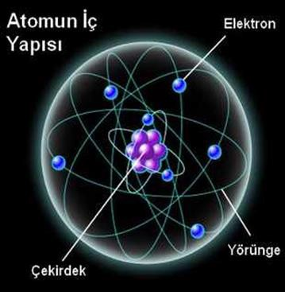
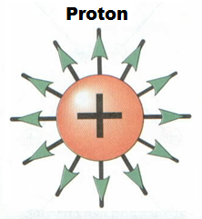
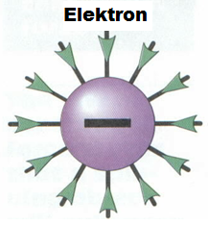
Elektrik Yükü ve Birimi
Benjamin Franklin (1700’lerde) iki çeşit elektrik yükünün var olduğunu keşfetti:
Artı yük.
Eksi yük.
Protonlar elektriksel olarak artı (+) yüklü,
Elektronlar eksi (-) yüklü ve nötronlar yüksüzdür
Normalda bir atomda proton ve elektron sayısı eşittir.
Bir etkiye maruz kalmamış bir madde yüksüzdür. Yani net elektriksel yükü “sıfır”dır.
Elektron kaybetmiş veya kazanmış atomlara iyon denir.,
Valans yörüngesinde 4’ten az elektron bulunduran atomlar elektron vermeye, 4’ten fazla elektron bulunduran atomlar elektron almaya çalışır.

Slide 3
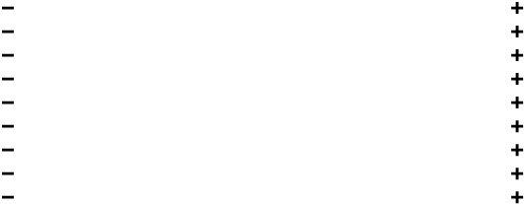
İletkenler
İletkenler atomlarının son yörüngelerinde zayıf bağlı elektronlara sahiptirler
Valans elektron sayısı 3 ve daha az olan atomlardan oluşan elementler iletkendir.
Bu elektronlar iletim bandına geçmek için düşük seviyede enerji gerektirirler.
Bir miktar elektrik enerjisi uygulandığında bu elektronlar yörüngelerini terk ederler. İletken elektriği iletir
İletkenler düşük dirence sahiptirler
Gümüş, bakır, altın, alüminyum iyi iletkendir.
İletken gazlara örnek olarak argon, neon ve kripton gazlar verilebilir

Slide 4
Yalıtkanlar
Yalıtkanlar dış yörüngelerinde çekirdeğe sıkı bağlı elektronlara sahiptirler
Valans elektron sayısı 5 ve daha fazla olan atomlardan oluşan elementler yalıtkandır.
Bu elektronları iletim bandına geçmek için çok yüksek enerji gerekir.
Yalıtkanlar yüksek dirence sahiptirler.
Cam, porselen, plastik, kağıt, kauçuk ve pamuk vb. maddeler yalıtkandır. Saf su, alkol, benzin ve trafo yağı yalıtkan özelliğe sahiptir.

Slide 5
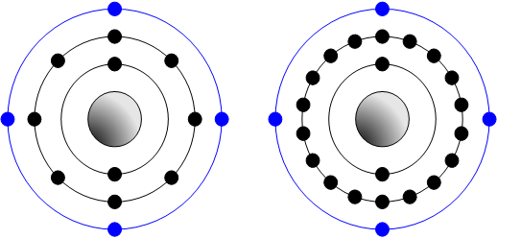
Yarıiletkenler
- Elektrik akımını belli koşullarda iletirler.
- Normal koşullarda yalıtkan olan, uygun koşullar sağlandığında
iletkenlik özelliği gösteren maddelerdir.
Son yörüngelerine 4 elektron bulunur.
Silisyum ve germanyum yarıiletkenlere örnektir.
Silisyum (Si)
Germanyum (Ge)

Slide 6
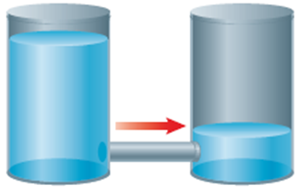
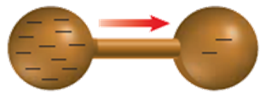
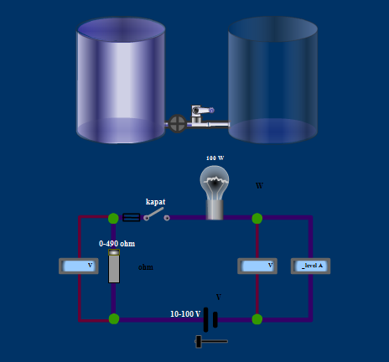
Elektrik Akımı
Elektronlar, yüklü iki nokta arasında iletken bir yol bulduğunda noktalar arası yük dengesi sağlanıncaya kadar eksi (-) yükü daha çok olan noktadan az olana doğru hareket eder. (Maddenin elektriksel olarak nötrleşme eğilimi).

Slide 7
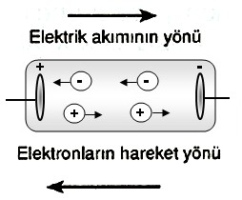
Elektrik Akımı
Serbest yük taşıyıcılarının bir malzeme içinde belirli bir yönde, belirli bir düzende hareket etmeleridir.
Akımın yönü serbest yük taşıyıcılarının hareket yönünün tersi kabul edilir.

Slide 8
Elektrik Akımı

Slide 9
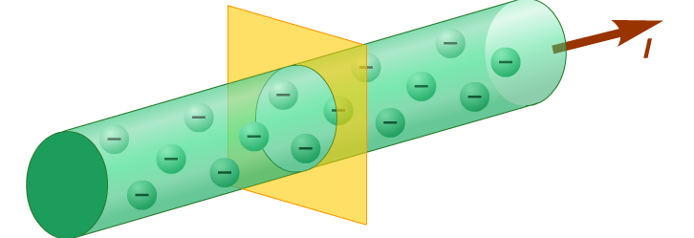
Elektrik Akımının Birimi
Elektronların transferi esnasında iletken yolun kesitinden birim zamanda geçen yük miktarı akış şiddetini belirtir ve “Akım” olarak isimlendirilir.
Akım birimi Amperdir (A)
Başka bir deyişle, bir devreden 1 saniyede 6,24.10¹⁶ adet elektron geçiyorsa o devrenin akımı 1 Amper‟dir.
Elektriksel hesaplamalarda ve şemalarda “I” ya da “i” harfleriyle sembolize edilir.

Slide 10
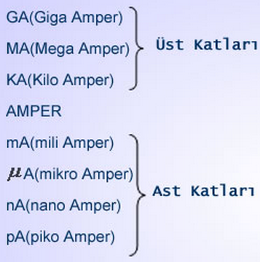
Akım Biriminin Ast ve Üst katları ve Çevrimleri
Elektriksel büyüklüklerin hepsinde olduğu gibi akım da 1000’er 1000’er büyür ve küçülür.
Mega amper büyüklüğündeki akımlar çok büyük olduğundan akım değeri olarak MA ile pek karşılaşmazsınız.

Slide 11
Akım Biriminin Ast ve Üst katları ve Çevrimleri
5 A = ? mA
Problemi çözerken sorulan katın baz alınması çözümü kolaylaştırır.
Sonra verilen katın sorulan kattan kaç kat aşağı ya da yukarıda olduğuna göre
kat sayısınca bine bölünür ya da binle çarpılarak sonuç bulunur.
Miliamper, amperin bir alt katında. O zaman sayı binle (1000) çarpılmalıdır.
5 A = 5 . 1000 = 5000 mA
250 A = ? KA
KA, A‟nın bir üstünde. O zaman sayı bine bölünmelidir.
250 A = 250 / 1000 = 0.25 KA

Slide 12
Akım Biriminin Ast ve Üst katları ve Çevrimleri
250 A = ? MA
MA, A‟nın iki kat üstünde. Bu nedenle sayı 2 kere bine bölünmelidir.
250 A = (250 / 1000)/1000 = 0,00025 = 25.10⁻⁵ MA
100 kA = ? µA
µA, kA‟nın üç kat altında. Sayı üç kere binle çarpılmalıdır.
100 kA = 100. (1000.1000.1000) = 100.10⁹ µA

Slide 13

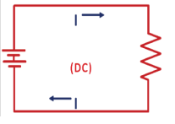

Akım Türleri
Doğru Akım (Direct Current, DC)
Elektrik akımının tek yönlü olanına doğru akım denir.
Akımın yönü zamanla değişmiyorsa doğru akımdır.
Elektrik yüklerinin yüksek potansiyelden alçak olana doğru sabit olarak akmasıdır

Slide 14

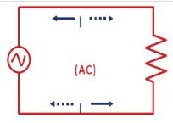
Alternatif/Değişken Akım (Alternating Current, AC)
Akımın yönü zamanla değişiyorsa alternatif akımdır.
Genliği ve yönü periyodik olarak değişen elektriksel akımdır. En bilinen AC dalga biçimi sinüs dalgasıdır.

Slide 15
Alternatif Akımın Elde Edilmesi
Alternatif akımın elde edilmesinde kullanılan en temel yöntem, bir bobin çevresinde hareketli bir manyetik alan oluşturarak bobinin gerilim indüklemesini sağlamaktır.
Mıknatıs hareketi için değişik enerji kaynaklarından istifade edilir.

Slide 16
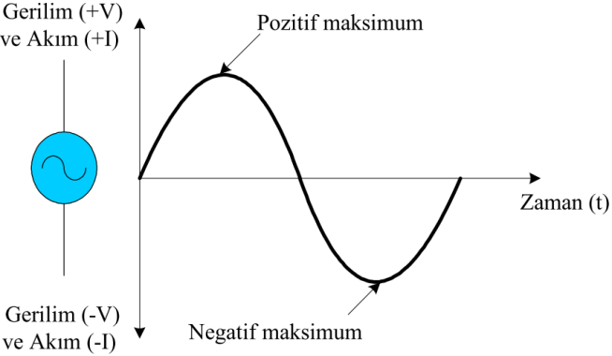
ALTERNATİF AKIM DALGA ŞEKLİ

Slide 17
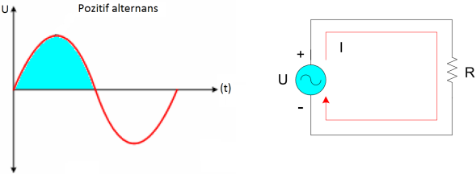
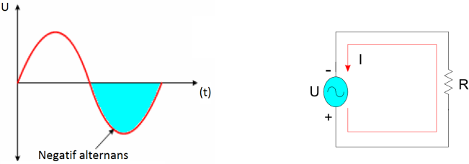
ALTERNANS
Alternatif akım yukarıda görüldüğü gibi sıfırdan pozitif maksimum değere daha sonra sıfıra gelme durumuna pozitif alternans sıfırdan eksi maksimum değere daha sonra tekrar sıfıra gelmesine negatif alternans denir. İki alternansın birleşmesi ile bir saykıl (cycle) oluşur.

Slide 18
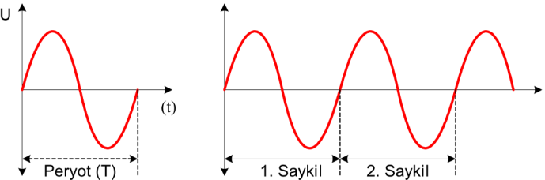
PERİYOT
Bir saykılın oluşması için geçen süreye periyot denir.
Periyot ”T“ harfi ile ifade edilir. Birimi ise saniyedir.
Bir periyot 360° dir.

Slide 19
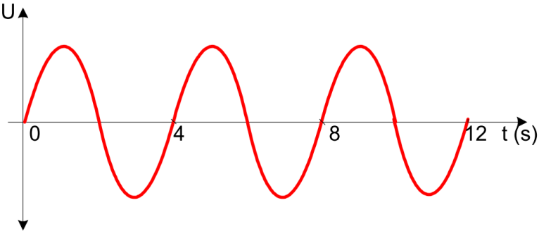
PERİYOT
Örnek: Aşağıda görülen dalganın periyodu kaç saniyedir?

Slide 20
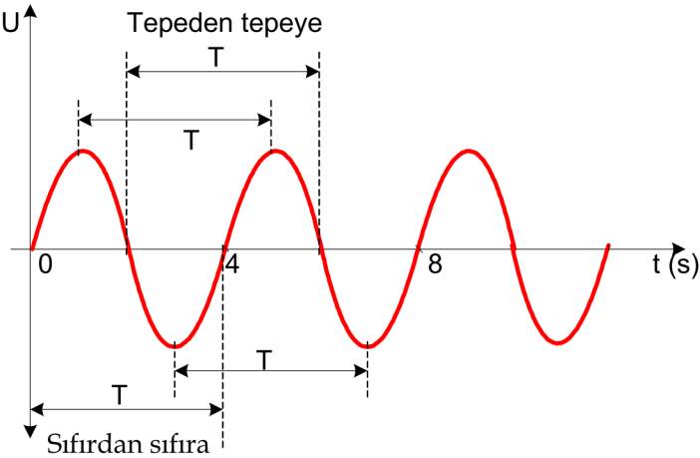
PERİYOT
Periyot, sıfırdan sıfıra veya (pozitif, negatif) tepe değerinden tepe değerine olan zaman aralığına bakılarak bulunur.

Slide 21
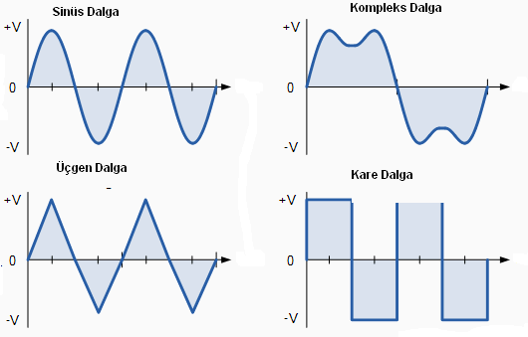

Slide 22

FREKANS
Alternatif akım veya gerilimin bir saniyede oluşan saykıl sayısına frekans denir. Frekans f harfi ila ifade edilir. Birimi saykıl/saniye veya Hertz’dir. Periyot ile frekans arasındaki ilişki şu şekildedir.
Frekansın birimi olan hertz’in as katları kullanılmaz. Üst katları ise kilohertz, megahertz ve gigahertz olarak sıralanabilir. Bu dönüşümler ise;
1Hz = 10 ⁻⁹ GHz
1Hz = 10 ⁻⁶ MHz
1Hz = 10 ⁻³ kHz
Türkiye de kullanılan şebeke geriliminin frekansı 50 Hz’dir.

Slide 23
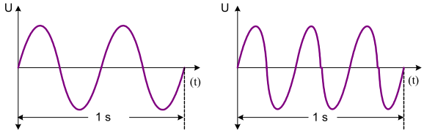


Örnek: Periyodu 10 ms olan alternatif gerilimin frekansı nedir?

Slide 24
Akımın Etkileri
Isı
Magnetik alan
Sıvı ve gaz ortamda parçacık taşınması (elektroliz)

Slide 25
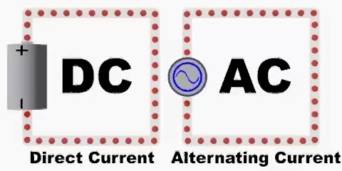
Alternatif Akım ile Doğru Akım Arasındaki Farklar
Alternatif akımın doğru akıma göre daha kullanışlı olduğu uygulamalar mevcuttur.
Yüksek miktarlarda elektrik enerjisi üreten santraller AC olarak üretim yapmakta ve bu enerji yine AC olarak ev ve iş yerlerine ulaştırılmaktadır.
AC ile çalışan elektrik motorları endüstride çeşitli avantajlar sundukları için yaygın olarak kullanılmaktadır

Slide 26
Alternatif Akım ile Doğru Akım Arasındaki Farklar
Elektrik enerjisinin uzak mesafelere ekonomik olarak iletilmesi için yüksek gerilimlere ihtiyaç vardır.
Doğru akımın elde edilmesinde kullanılan dinamolar (D.A. jeneratörü) 1500 volttan yüksek gerilimli olarak yapılamazlar.
Alternatif akım üreten alternatörlerden ise 230, 6300, 10500 ve 20000 volt gibi yüksek gerilimler elde edilebildiği gibi, transformatör denilen statik makinelerle bu gerilimleri 60 kV, 100 kV ve daha yüksek gerilimlere yükseltmek de mümkündür.

Slide 27
Alternatif Akım ile Doğru Akım Arasındaki Farklar
Elektrik enerjisinin taşınması yüksek gerilimli alternatif akımlarla yapılır. Hattın sonundaki transformatörlerle bu yüksek gerilim, kullanma gerilimine dönüştürülür.
Sanayide sabit hızlı yerlerde alternatif akım motoru (endüksiyon motoru), doğru akım motorundan daha verimli çalışır.
Endüksiyon motoru, D.A. motorundan daha ucuz, daha sağlam olup, bakımı da kolaydır.
D.A. motorunun tek üstünlüğü, devir sayısının düzgün olarak ayar edilebilmesidir.

Slide 28

Elektriksel Potansiyel Farkı (Gerilim-Voltaj)
Potansiyel fark, birim yükün bir noktadan başka bir noktaya götürülmesiyle yapılmış olan işdir.
Birimi Volt (1V = J/C)
Potansiyel, bir noktanın, sıfır volt olan toprak potansiyeli ile arasındaki fark

Slide 29
Elektriksel Potansiyel Farkı (Gerilim-Voltaj)
Elektromotor Kuvvet (emk)
Bir elektrik devresinde elektriksel yük taşıyıcılarının (elektronlar) belirli bir yönde
hareketini sağlayan enerji kaynağına denir.
Gerilim akımın yönünü belirler. Akım yüksek gerilimden alçak gerilime doğrudur.

Slide 30
Gerilimin etkileri
Akımın yönü
Elektrik devresinin değişik noktalarında değişik potansiyel farkların
oluşması

Slide 31
GÜÇ
Elektriksel güç, elektrik enerjisinde elektrik devresi tarafından taşınan güç olarak tanımlanır. Birimi watt'tır. Elektrikli cihazların birim zamanda harcadığı enerji miktarı olarak da bilinir. 1 saniyede 1 joule enerji harcayan elektrikli alet 1 watt gücündedir.

Slide 32
Piller
Pil kimyasal enerjiyi elektrik enerjisine dönüştürür. Doğru akım üretirler.
Bir pil farklı iki metal elektrodu (çinko veya bakır) bir elektrolit (sülfrik asit eriyiği) içine batırılmasıyla elde edilir. oluşan gerilimin değeri iki metalin cinsine bağlıdır.

Slide 33
Taşınabilir pilleri 3 ana gruba ayırabilmek mümkündür :
Şarj edilmeyen piller :
Çinko – karbon (cep fenerleri, radyolar, vs)
Alkali – mangan (radyolar, oyuncaklar, kameralar, vs)
Lityum (uzaktan kumandalar, hesap makineleri, hafıza devreleri, vs)
şarj edilebilen piller :
Nikel – kadmiyum ( kablosuz motorlu el aletleri, acil aydınlatma sistemleri, vs)
Nikel – metal hidrit ( telsiz telefonlar, dijital kameralar, vs)
Lityum – iyon (cep telefonları, dizüstü bilgisayarlar, dijital kameralar, vs)
Lityum – polimer (cep telefonları, akıllı kartlar, vs)
düğme piller :
Gümüş – oksit (kol saatleri, hesap makineleri, kameralar, vs)
Çinko – hava (işitme cihazları, vs)
Lityum (fotoğraf makineleri, kol saatleri, taşınabilir bilgisayarlar, vs)
Alkali – mangan (kol saatleri, işitme cihazları, minyatür el fenerleri,vs)

